Slide 1


MiTec-Residencias Profesionales
Frostbite Techs:
Chalita Luna Abdul Osmar
Plantillas Aguirre Cristian Eduardo
Sandoval García Yael Alejandro

Slide 2
FROSTBITE
TECHNOLOGY
Empresa de desarrollo web, centrada en la creación de aplicaciones web para ofrecer una navegación intuitiva y fluida. Además de ofrecer como empresa de apoyo a otras en la creación o portear aplicaciones de un sistema a otro.

Slide 3
Misión
Visión
En Frostbite Technology, creamos soluciones web excepcionales para satisfacer las necesidades digitales de nuestros clientes, impulsando su éxito con innovación y calidad.
Queremos ser líderes globales en software web de alto rendimiento, con un enfoque en la innovación constante y un impacto positivo en nuestros clientes y la comunidad

Slide 4
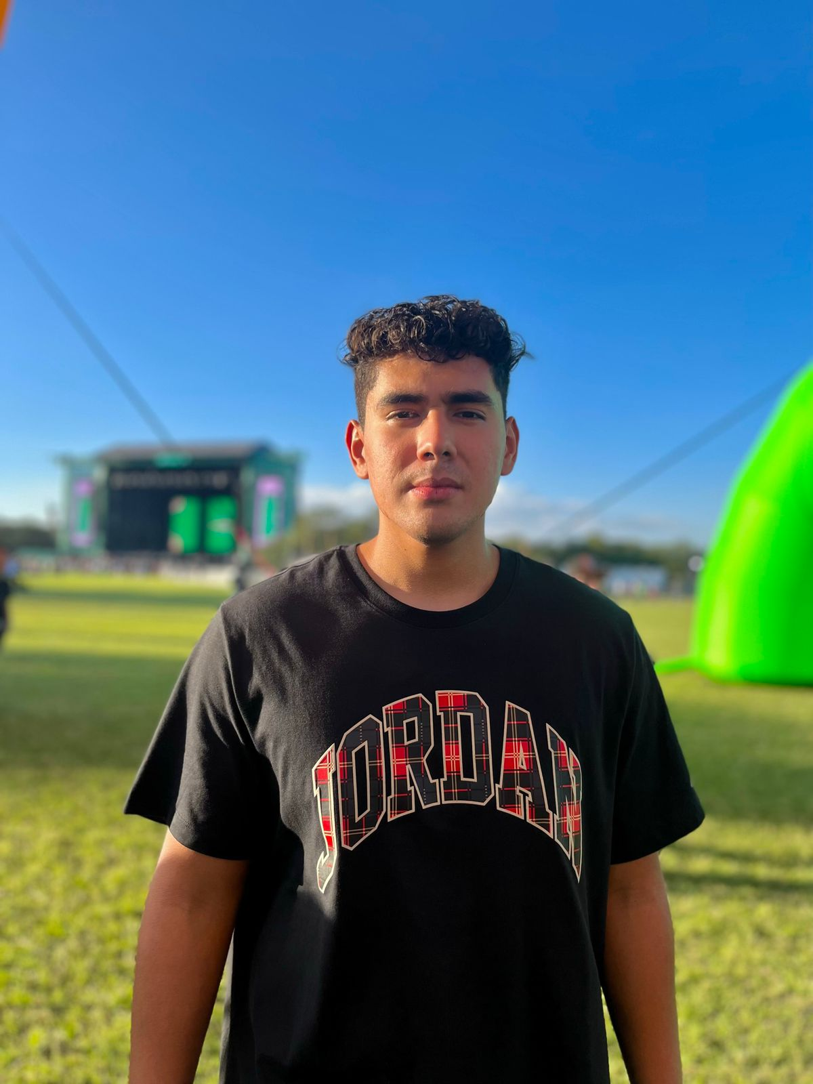
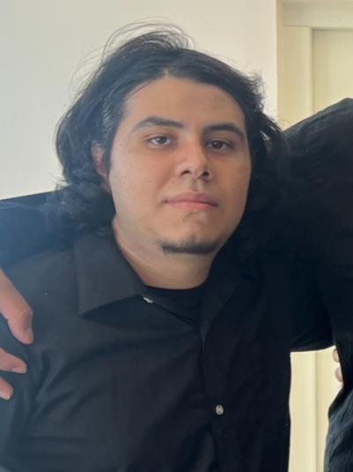
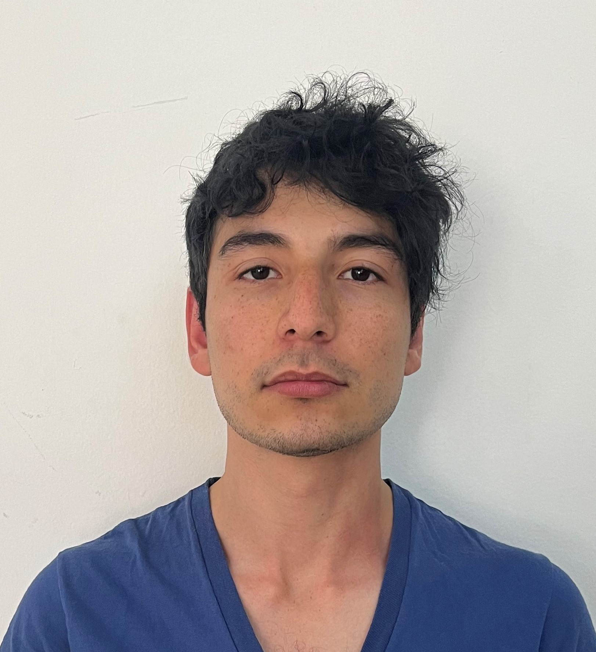
QUIENES SOMOS
Yael Alejandro Sandoval García
Project Leader
Osmar Abdul Chalita Luna
FrontEnd Developer
Cristian Eduardo Plantillas Aguirre
BackEnd Developer

Slide 5
PROPUESTA
Proporcionar una aplicación web referente al apartado de las residencias profesionales donde el alumno pueda llevar a cabo su seguimiento y control de su estado en ello, de manera que sea didáctica y de fácil seguimiento, y que tenga una calidad, rapidez y fiabilidad en el control y manejo de ello.

Slide 6
OBJETIVOS
Proporcionar una app de calidad que pueda resolver los problemas del actual apartado de residencias profesionales
Dar un buen seguimiento de las residencias a los alumnos de manera sencilla y didáctica
Proporcionar seguridad y fiabilidad en cuanto a los datos del alumno
Conseguir un rendimiento de mayor calidad a comparación del actual

Slide 7
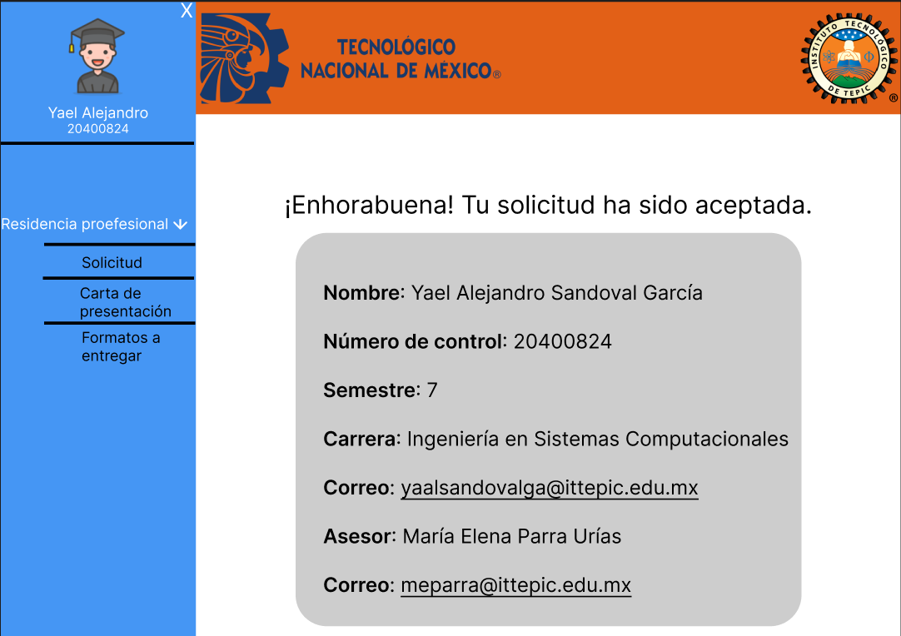
Página Principal

Slide 8
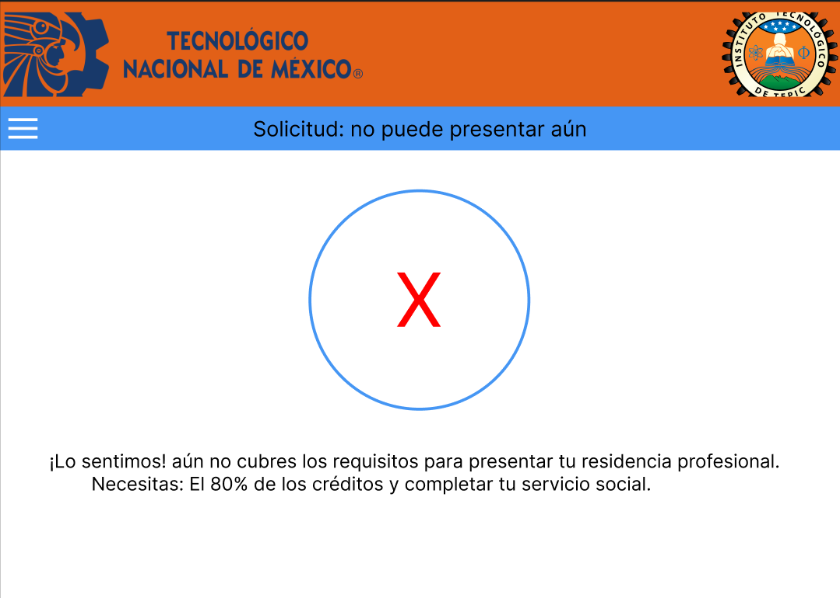
No cumple con los requisitos

Slide 9
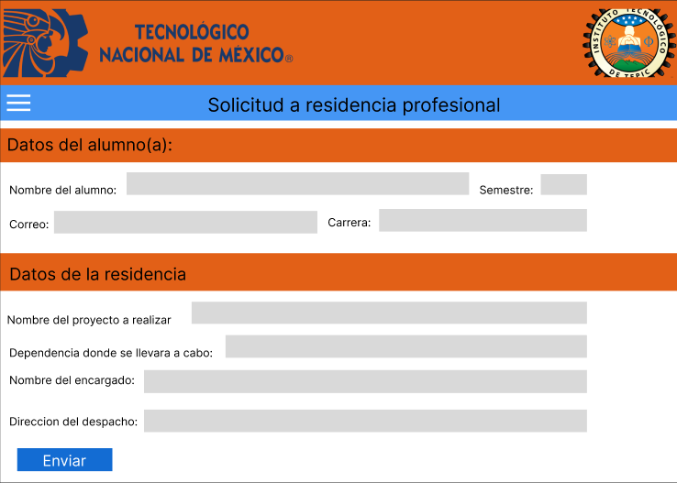
Solicitud de residencia

Slide 10
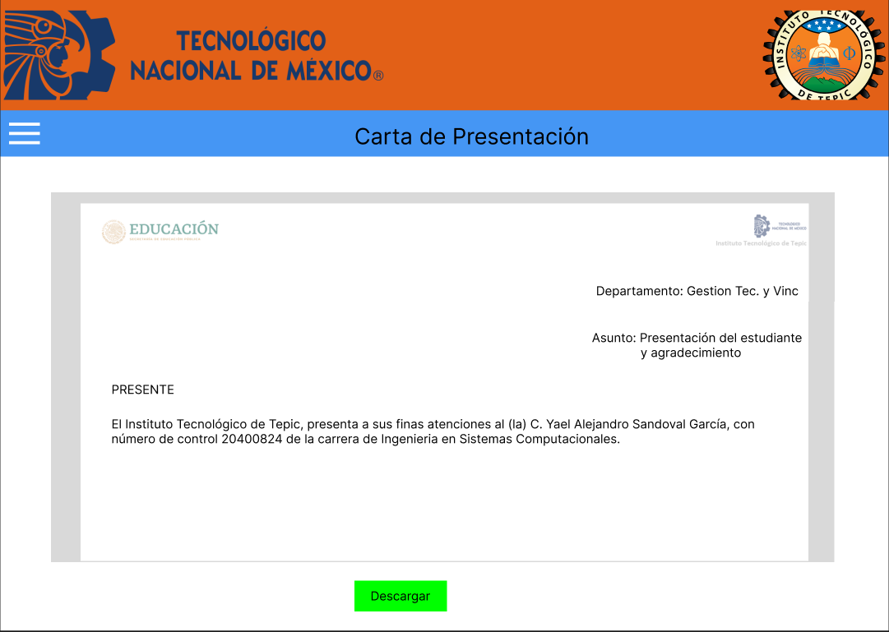
Carta de presentación

Slide 11
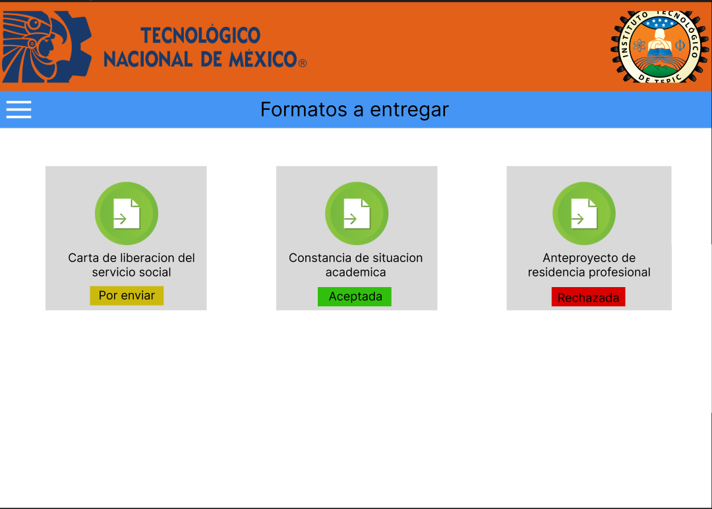
Formatos a entregar

